Slide 1

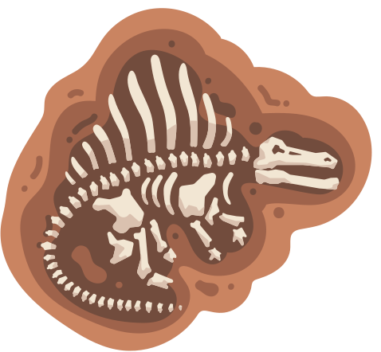
PALEONTOLOGIA Y MACHING LEARNING
TERESA TEROL DÍEZ

Slide 2
INDICE:
INTRODUCCIÓN
CONTEXTO DEL PROBLEMA
¿CÓMO ABORDARLO?
VALOR DEL MODELO DE MACHINE LEARNING
POSIBLES APLICACIONES
DEMOSTRACIÓN PRÁCTICA
CONCLUSIONES

Slide 3
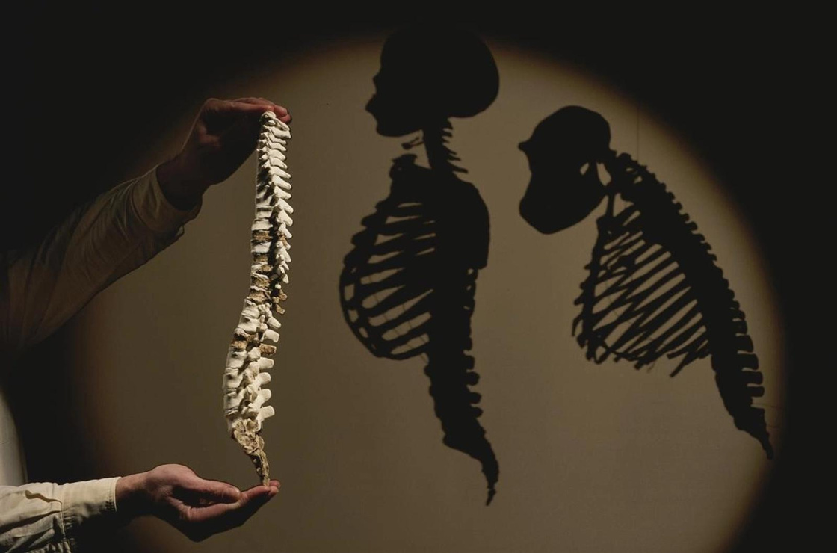
INTRODUCCIÓN:
La paleontología y el estudio de los fósiles nos ayudan a revelar e interpretar patrones de cambio biológico, adaptación y extinción a lo largo del tiempo geológico, lo que contribuye a nuestra comprensión de los procesos evolutivos.
Esto nos puede ayudar a entender los desafíos del presente como el cambio climático o cómo puede afectar el avance de la tecnología a nuestra futura evolución como especie.

Slide 4

CONTEXTO DEL PROBLEMA:
RETOS QUE PODEMOS RESOLVER CON MODELOS DE MACHINE LEARNING:
EL ANÁLISIS DE GRANDES CONJUNTOS DE DATOS:
Con el aumento en la cantidad de datos paleontológicos disponibles, los paleontólogos se enfrentan al desafío de analizar grandes conjuntos de datos de manera eficiente y efectiva para identificar patrones evolutivos significativos.
EL ahorro de recursos en partes de la investigación que pueden ser más eficientes

Slide 5


¿CÓMO ABORDAR ESTA PROBLEMÁTICA?
Para hacer frente a estos desafíos hemos decidido usar el potencial que tiene la tecnología actual y desarrollar un modelo de machine learning, que hemos entrenado con un dataset prototipo de datos que se recogen en diferentes excavaciones arqueológicas donde el reto era clasificar 24 especies diferentes de homínidos en función de diferentes características:
Localización
Anatómicas
Hábitos dietéticos
Uso o ausencia de uso de herramientas

Slide 6
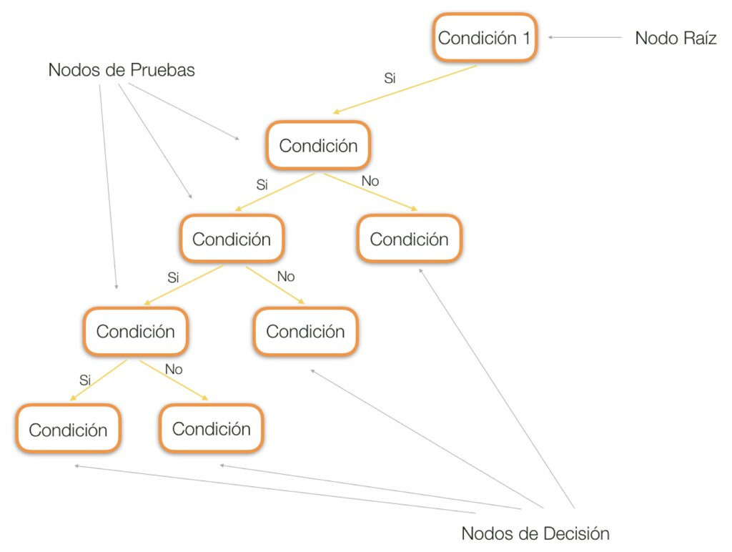
Árboles de decisión
El Random Forest Classifier es lo que se llama un método de conjunto, es decir,
combina resultados para obtener un superresultado final.
Cada árbol se entrena en un subconjunto de la serie de datos y da un resultado. Posteriormente, se combinan los resultados de todos los árboles de decisión para dar una respuesta final. Cada árbol “vota” y la respuesta final es la que tenga la mayoría de votos.

Slide 7

Es un modelo de machine learning de tipo supervisado que usa un algoritmo llamado Random Forest Classifier.
Es poco costoso computacionalmente.
Es fácilmente adaptable a nuevos hallazgos y se puede ir actualizando.
Da unos resultados muy buenos si los datos están bien etiquetados de origen.
Nos permite encontrar patrones diferenciadores entre especies de homínidos con mucha certeza.
Tiene un coste de implementación bajo y no requeriría muchos recursos económicos respecto al valor que puede aportar en agilizar las investigaciones. Es fácil de usar y se puede implementar en diferentes aplicaciones.
CARACTERÍSTICAS Y VALOR DE NUESTRO MODELO

Slide 8
Aplicación en museos y centros de investigación: Herramienta que ayuda a agilizar el proceso de clasificación y análisis de con grandes colecciones de restos fósiles de homínidos, permitiendo a los investigadores dedicar más tiempo a la interpretación de los datos.
Conservación y preservación: En áreas donde se encuentran restos fósiles de homínidos, como sitios arqueológicos, un modelo de clasificación puede ayudar a preservar estos recursos importantes. Identificar rápidamente los restos fósiles y clasificarlos adecuadamente puede facilitar la conservación de estos sitios para futuras generaciones.
Educación y divulgación: Podría utilizarse en entornos educativos para enseñar a estudiantes sobre la diversidad de homínidos y su evolución a lo largo del tiempo.
Otras posibles aplicaciones: Una vez hemos visto que el modelo funciona podemos pensar en ampliar su uso para detectar rasgos morfológicos y anatómicos que pueden tener aplicaciones médicas o forenses de manera que se podría adaptar a otros campos que no estuvieran relacionados con la paleontología.
POSIBLES APLICACIONES:

Slide 9
Costos de desarrollo:
Costos de infraestructura, como hardware, software y servicios en la nube utilizados para entrenar y validar el modelo.
Costos de adquisición de datos, incluidos conjuntos de datos de entrenamiento y validación.
Costos de capacitación y formación del personal en el uso y mantenimiento del modelo.
Costos de implementación:
Costos asociados con la integración del modelo en sistemas existentes, si es necesario.
Costos de personalización y ajuste del modelo para adaptarse a las necesidades específicas de los usuarios finales.
Costos de pruebas y validación del modelo en entornos de producción.

Slide 10
Reducción de costos operativos: ayuda a automatizar tareas que antes requerían una gran cantidad de tiempo y recursos humanos.
Mejora de la precisión y eficiencia: Mejora la precisión y eficiencia en la clasificación de restos fósiles de homínidos, lo que reduciría el tiempo dedicado a tareas de análisis manual y mejoraría la calidad de los resultados.
Oportunidades de descubrimiento: Al poder identificar patrones o relaciones previamente desconocidos en los datos paleontológicos, podría abrir nuevas oportunidades de investigación y descubrimiento en el campo de la paleoantropología.
BENEFICIOS

Slide 11
DEMOSTRACIÓN PRÁCTICA
ENLACE A LA APLICACIÓN DE STREMLIT

Slide 12
GRACIAS

